Slide 1

Hutnický průmysl
Název školy | Základní škola Kolín V., Mnichovická 62
Autor | Mgr. Vladimír Zeman
Datum | 10.1.2013
Název | VY_32_INOVACE_19_Z8_Hutnictví
Téma | Hutnický průmysl
Učivo 8. ročníku
Anotace: Materiál je připraven jako materiál pro sdílení ve školní síti pro samostudium nebo pro prezentaci na projektoru.

Slide 2
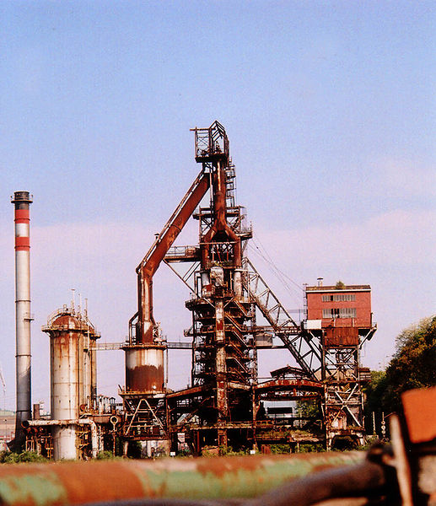
Charakteristika hutnictví železa
Suroviny: železná ruda, koks, vápenec, voda, kovový šrot, vzduch
Nejčastější výrobky: trubky, roury, ocel, kolejnice, traverzy, strojní součásti, odlitky, dráty, plechy, ocelové profily a nosníky
Geograficky: Třinec, Frýdek-Místek, Ostrava, Nový Bohumín a okolí, v minulosti též Kladno
Doprovodné obory : koksárenství, plynárenství, slévárenství, těžké strojírenství

Slide 3
Hutnictví u nás
Hutnictví se především soustředí na těžbu železné rudy a černého uhlí.
V současnosti jsou v Česku pouze dvě společnosti s úplným hutním cyklem
  Arcelor Mittal Ostrava působící v areálu Nová huť v Ostravě
  Třinecké železárny.
Dále zde působí ocelářská společnost Evraz Vítkovice Steel, která pro výrobu oceli nakupuje surové železo především v tekutém stavu od firmy ArcelorMittal Ostrava, případně v pevném stavu od jiných dodavatelů.

Slide 4
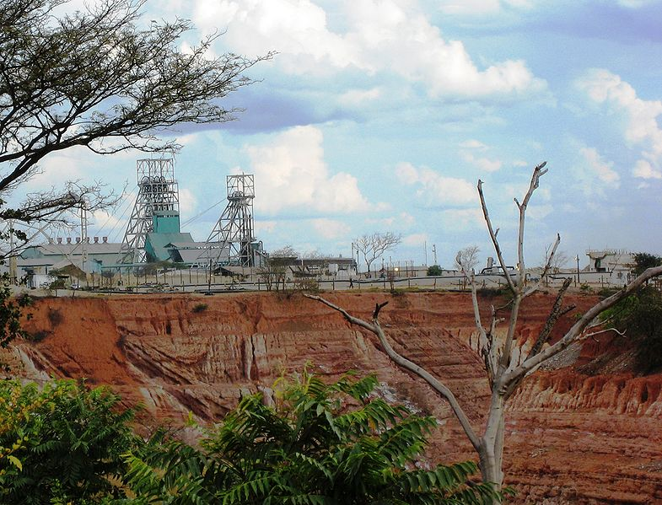
Těžba v České republice
Černé uhlí
Hnědé uhlí
Ropa a zemní plyn
Těžba kamene
Písky a štěrkopísky
Sklářské písky

Slide 5
Historie hutnictví
Metalurgie (česky též hutnictví; z řeckého metallourgos (pracovník s kovem)je věda a výrobní odvětví zabývající se získáváním a zpracováním kovů a jejich slitin
Prvním opracovaným kovem bylo s největší pravděpodobností zlato
V jeskyních, jež se dnes nacházejí na území dnešního Španělska, byla nalezena malá množství metalurgicky nezpracovaného zlata ze starší doby kamenné
Používání metalurgických postupů při zpracovávání kovů je doloženo u mnoha kultur a civilizací
  antická a středověká království
  říše Středního a Blízkého východu
  antický Egypt, Anatolie (dnešní Turecko)
  Incká říše
  Řecká i Římská říše v antické Evropě
  středověká Evropa
  staré i středověké Japonsko, Čína a Indie
Dlouho před tím, než se staly běžnými v Evropě, byly mnohé výrobní postupy a zařízení používané v metalurgii známé v Číně (jde například o vysokou pec, lití železa, výrobu oceli, ale i hydraulické kovací lisy)
Období, kdy na našem území bylo největší rozšíření tohoto průmyslu, je 17. a 18.století.

Slide 6
Vznik železářství
Z počátku se železo vyrábělo za nízkých teplot
Prvotní železo se vyrábělo za poměrně nízkých teplot přímo z rudy a ne zkujňováním tekutého železa, jak je tomu dnes
V průběhu doby bronzové se začala projevovat vyčerpanost dosud známých ložisek, což byla jedna z příčin, proč se lidé začali ohlížet po jiném kovu, který by uspokojil stále se zvětšující poptávku
Na základě velice ojedinělých nálezů lze předpokládat, že první setkání člověka s kovovým železem, nastalo již dávno před rokem 3000
Do střední Evropy se znalost zpracování železa dostala až v halštatském období, okolo 8.st. př. n. l.

Slide 7
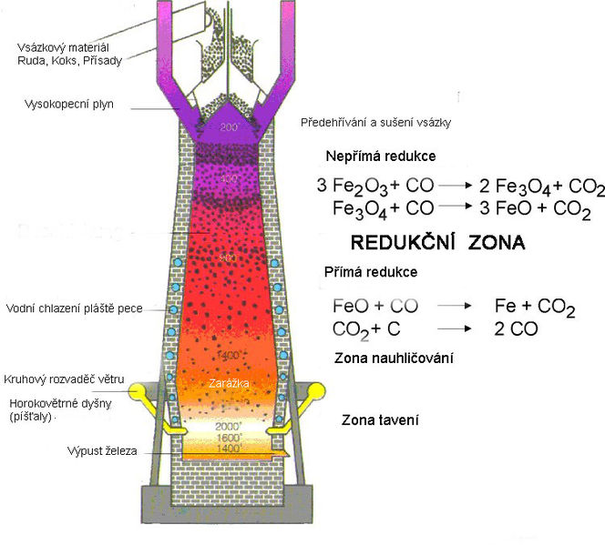
Schéma výroby železa

Slide 8
Hutnictví stříbra (Kutná hora)
Významné naleziště stříbra se nacházelo v dnešní Kutné Hoře počátkem 14.století
Havíři, jak byli nazýváni, pracovali ve velmi špatných podmínkách
Životy havířů ohrožovaly průvaly vody, nedostatek vzduchu nebo zasypání a neustálý pocit nebezpečí
blízkost smrti proto vedl u havířů k zvláštní zbožnosti
Proto si později postavili chrám svaté Barbory
Občas se nacházely kousky stříbra v blízkém okolí například ve vodě nebo po kamenech

Slide 9
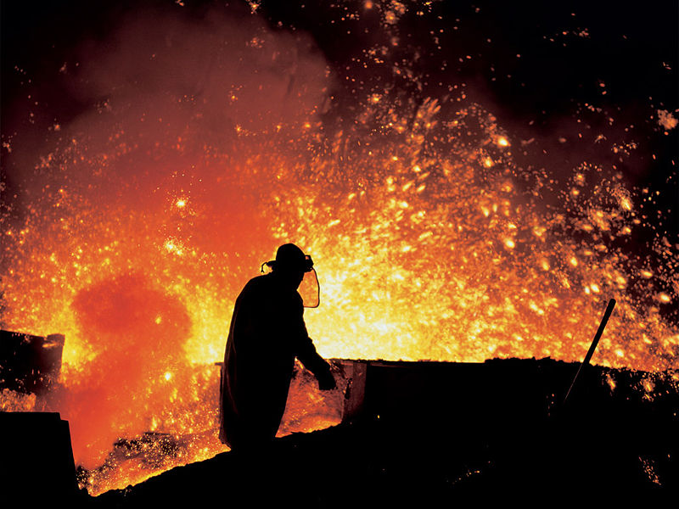
Po roce 1990
Od r. 1968 byla činnost českých a slovenských podniků hutnictví železa řízena a koordinována z úrovně Generálního ředitelství hutnictví železa se sídlem v Praze
Bylo zrušeno k 1. 7. 1989

Slide 10
Současnost (aktualita)
Hutnictví je jako jiné obory poškozeno ekonomickou krizí, za prvních osm měsíců roku 2009 byla výroba železa meziročně nižší o více než 37 procent, výroba oceli pak o téměř 39 procent. Nicméně na začátku podzimu 2009 začalo hutnictví růst.
Ostravský kraj
Region je celostátním centrem hutní výroby a představuje 100 % výroby ČR surového železa, 92 % oceli a 98 % koksu. Nejdůležitější hutě jsou dva ostravské giganty Vítkovické železárny a Nová Huť

Slide 11
Firmy, které se zaměřují na hutnický průmysl.
Jsou jimi firmy ArcelorMittal Ostrava působící v areálu Nová huť v Ostravě a Třinecké železárny.
FERRUM PLZEŇ, spol. s r.o.(www.ferrum.cz)
OCELPROFIL,s.r.o.(www.ocelprofil.cz)
K & L Profily s.r.o.(www.klprofily.cz)
UnionOcel, s.r.o.(www.unionocel.cz)
FOINIA STEEL, spol. s r.o. (www.foiniasteel.cz)
Železárny Velký Šenov s.r.o.(www.zelezarnyvs.cz)
RST - dea s.r.o.(www.rst-dea.eu)
ALICO s.r.o. Ředitel:Ing. Milouš Mihovský Kolín

Slide 12
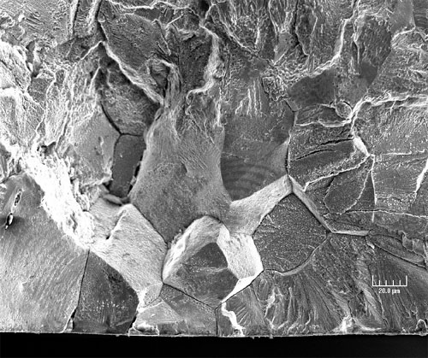
Významná jména(metalurgové)
Bain, Edgar (1891–1971)
Martens, Adolf (1850–1914)
Roberts - Austen, William Chandler (1843–1902)
Ledebur, Adolf (1837–1916)
Austenit

Slide 13
Citace
Vysoká pec: http://cs.wikipedia.org/wiki/Soubor:Alto_horno_antiguo_Sestao.jpg
Schéma výroby železa: http://cs.wikipedia.org/wiki/Soubor:Schema_kopie.jpg
Vyskoká pec: http://commons.wikimedia.org/wiki/File:VysokePece1.jpg
Těžba: http://cs.wikipedia.org/wiki/Soubor:ZM-Nkana-headgear-Kitwe.jpg
Austenit: http://cs.wikipedia.org/wiki/Soubor:Stainless-steel-304-austenite-fracture.jpeg

